Slide 1
Comment accompagner le vieillissement, et en particulier ses conséquences
en termes de prévalence des maladies chroniques et de la perte d’autonomie ?
« Vivre plus longtemps en meilleure santé, à domicile,
grâce à une politique de prévention efficace
et une intervention coordonnée des professionnels : un souhait unanime.
Comment y parvenir ? »

Slide 2
Constats
Le vieillissement de la population plus marqué qu’au niveau National :
D’ici à 2040 : le nombre de personnes âgées de 60 et plus augmentera ainsi de 57% contre 1% pour les moins de 60 ans.
En 2040 : plus du tiers de la population régionale aura plus de 60 ans et un habitant sur 5 aura 75 ans et plus, contre un sur 10 aujourd’hui
D’ici à 2050 : le nombre de personnes âgées de 75 ou plus va doubler pour avoisiner un million
Plus de deux personnes sur 5 âgées de 75 ans et + vivent seules – chiffre en progression depuis 15 ans (+10%)
8,6% des PA de 75 ans et + vivent en institution (9,7% au niveau National)

Slide 3
Constats
Les accidents de la vie courante :
A l’origine de 1 800 décès en moyenne par an depuis 2009,
Ils concernaient plus de 3 fois sur 4 une personne âgée de 65 ans ou plus,
En augmentation dans la région depuis 2007, contrairement à la France,
➔ Les conséquences : hospitalisations / décés : les chutes constituent la principale cause de décès domestique au sein de cette classe d’âge
Plan antichute des personnes âgées - objectif de réduire de 20 % en trois ans le nombre de chutes mortelles ou entraînant une hospitalisation des personnes de 65 ans et plus.

Slide 4
Constats
Le maintien à domicile réaffirmé : en 2019, 85% des Français interrogés souhaitent vieillir à domicile (sondage IFOP)
30 000 aidants par an en PACA (3ème région la plus concernée) – 300 000 en 2022 :
dans 57% des cas, l’aidant principal est âgé entre 60 et 79 ans
dans près d’un cas sur 3, l’aidant décède avant l’aidé
17,3 % des habitants vivent sous le seuil de pauvreté (14,5% au niveau National)
Des inégalités de santé territoriales et sociales persistantes
La prévention et la promotion de la santé et du vieillissement en bonne santé efficaces mais insuffisamment développées

Slide 5
Les enjeux sanitaires de l’avancée en âge
➔ La perte d’autonomie :
entraîne une diminution de la qualité de vie des personnes atteintes et de leurs aidants
augmente le risque d’institutionnalisation, d’hospitalisation, de morbidité et diminue l’espérance de vie.
➔ L’enjeu majeur de santé publique dans le contexte du vieillissement réside dans la prévention de la perte d’autonomie. Le principal levier d’action pour infléchir les tendances défavorables concerne la mise en œuvre d’une politique de prévention efficace bien en amont.
➔ Cette diminution de l’autonomie, la plupart du temps non anticipée, aboutit trop souvent à une prise en charge en urgence et insuffisamment coordonnée des personnes âgées et en situation de perte d’autonomie malgré les initiatives de politiques d’accompagnement coordonnées engagées par les acteurs nationaux et locaux

Slide 6
Les enjeux
Les citoyens considèrent :
qu’ils sont mal accompagnés dans un système complexe ;
que l’information sur les dispositifs d’information et d’accompagnement est nombreuse, mais éparpillée et peu lisible ;
que les réponses professionnelles sont trop cloisonnées (en silos) et peu coordonnées ;
que leurs attentes ne sont pas suffisamment prises en compte et qu’ils ne sont pas suffisamment écoutés, accompagnés ;
qu’ils ont un sentiment d’inégalité injustifiée de traitement en fonction des territoires.

Slide 7
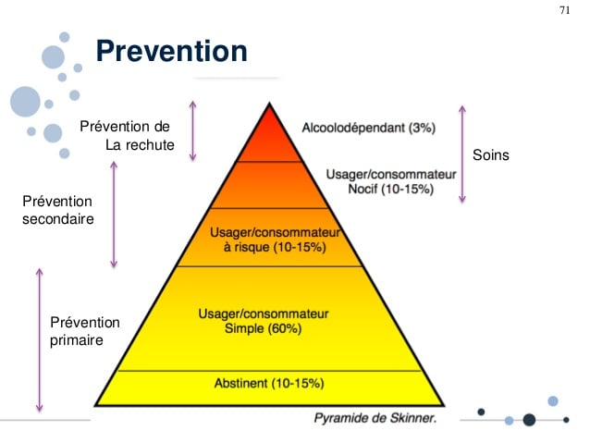
S’inscrire dans la promotion, du bien vieillir et la prévention de la perte d’autonomie
Agir sur la prévention secondaire et la prévention tertiaire
Adaptation de l’environnement (mise en œuvre de la loi adaptation de la société au vieillissement et intégration dans les CLS)
Développement de la prévention et promotion du vieillissement en bonne santé (Prévention de la perte d’autonomie, programme OMS de prévention de la perte d’autonomie ICOPE, renforcement de l’action des CFPPA)
Contexte national : Plan national antichutes, Plan national nutrition santé 2019-2023…

Slide 8
Propositions d’objectifs
Généraliser et diversifier les méthodes de repérage précoce de la fragilité des personnes âgées et de leurs aidants, à travers notamment le programme « I COPE » de l’OMS, à destination des professionnels intervenant auprès des personnes âgées à domicile et en institution
Promouvoir des formations interprofessionnelles de territoire au repérage de la fragilité des personnes âgées et de leurs aidants à domicile et à l’orientation des personnes vers les ressources adaptées
Promouvoir l’intégration systématique d’un volet prévention de la perte d’autonomie & la démarche « ville amie des aînés » dans les Contrats Locaux de Santé
Promouvoir et favoriser le partage d’informations s’agissant des actions menées sur la prévention de la perte d’autonomie des personnes âgées

Slide 9
Propositions d’objectifs
Développer la mise en œuvre de bilans d’évaluation gériatrique multidimensionnelle en hôpital de jour de médecine pour les cas les plus complexes
Mieux prévenir les risques de chutes à domicile, en EHPAD et en résidence autonomie en lien avec les Conférence des financeurs de la prévention de la perte d’autonomie
Mieux prévenir la dénutrition à domicile et en EHPAD
Améliorer la prévention, en privilégiant une approche intégrative médico-psycho-sociale incluant la douleur chronique (repérage et gestion) et la iatrogénie médicamenteuse ; en terme de perspectives et de trajectoire
Expérimenter la mise en place un « forfait prévention » pour tous les Etablissements et Services sanitaires et médico-sociaux pour personnes âgées (avec fixation d’objectifs à atteindre et d’indicateurs d’évaluation)

Slide 10
Vie à domicile : une nébuleuse d’acteurs

Slide 11
Des cloisonnements à faire tomber
Source : ANAP

Slide 12
Proposition : une gouvernance territoriale intégrée
Par département, une feuille de route commune ARS-CD, en lien avec l’assurance-maladie, pour faciliter le parcours de vie et de santé des personnes âgées
Organiser l’intégration des différents acteurs du maintien à domicile afin de développer l’appui à la coordination au niveau des territoires et d’assurer les missions suivantes :
l’accueil, l’information, l’orientation des personnes âgées, de leurs aidant et des professionnels et la mise en relation (CCAS, CLIC, Pôle Info Séniors, Maisons France Services …)
l’instruction et la délivrance des aides (CCAS, APA, CAF, CPAM…)
les solutions concrètes et le continuum des prises en charge (CPTS, plateforme de répit, équipes mobiles…)
la prévention, le repérage et l’aller vers (Actions de prévention de la CFPPA, adaptation du logement ANAH)

Slide 13
Conforter l’offre libérale de soins de proximité et l’intervention des professionnels de santé médicaux et paramédicaux à domicile
Promouvoir l’intégration du parcours gériatrique PA dans les projet de santé des CPTS
Faciliter l’accès à une information lisible sur les dispositifs d’accompagnement et de soins des personnes et des aidants en proximité (sanitaires, sociaux, médico-sociaux) et des professionnels
Coopérations définies et efficientes
Reconnaissance réciproque des évaluations et promotion d’outils simples et partagés
Interconnexion des systèmes d’information (Hôpital/Ville, Sanitaire/Social) et généralisation du déploiement d’AZUREZO

Slide 14
Feuille de route départementale traduite en plan d’action
Renforcement du rôle d’appui à la coordination des DAC, en partenariat avec les conseils départementaux :
Déclinaison de la feuille de route départementale par plan d’action parcours des PA par territoire, validée par la gouvernance du DAC
Favoriser la connaissance réciproque des acteurs du maintien à domicile et la lisibilité des dispositifs, en lien avec les CLIC
Renforcer le soutien aux CPTS

Slide 15
Propositions en terme de dispositifs
Déployer les services autonomie en couvrant la totalité du territoire régional et en articulation avec les conseils départementaux
Poursuivre le déploiement des Centres de ressources territoriaux à partir des EHPAD et des Services à Autonomie, en articulation avec les DAC
Intégrer systématiquement la dimension sociale dans les évaluations et les plans personnalisés de soins et de vie des personnes âgées et de leurs aidants

Slide 16
Propositions en terme de dispositifs
Développer les dispositifs permettant d’assurer l’expertise à domicile et en EHPAD dans le champ de :
La gériatrie (équipes mobiles gériatriques externes, hotlines, cellules d’appui territorial gériatriques
Les soins palliatifs (équipes territoriales de soins palliatifs, hotlines, cellules d’appui territorial gériatriques)
La psychiatrie du sujet âgé (équipes mobiles de géronto-psychiatrie)
Accompagner l’entrée et la sortie de l’hôpital
Réduire la fracture numérique du public âgé

